Slide 1
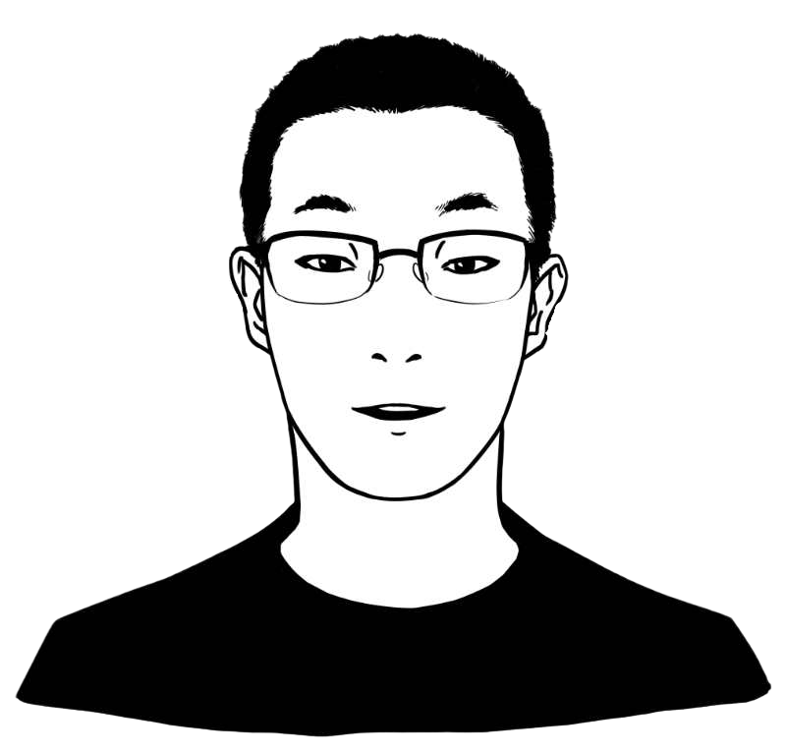
微积分2
重积分
理学院数学系 王玉超

Slide 2
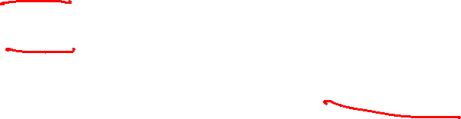
2
二重积分的计算
回顾：
▷ 二重积分的定义；
▷ 二重积分的性质（与定积分性质相似）；
▷ 二重积分在直角坐标系中的计算：累次积分.

Slide 3
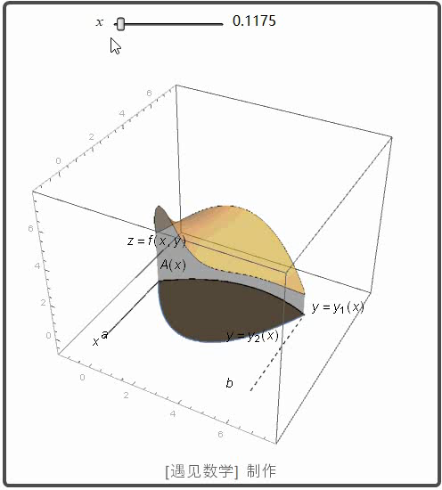
2
二重积分的计算

Slide 4
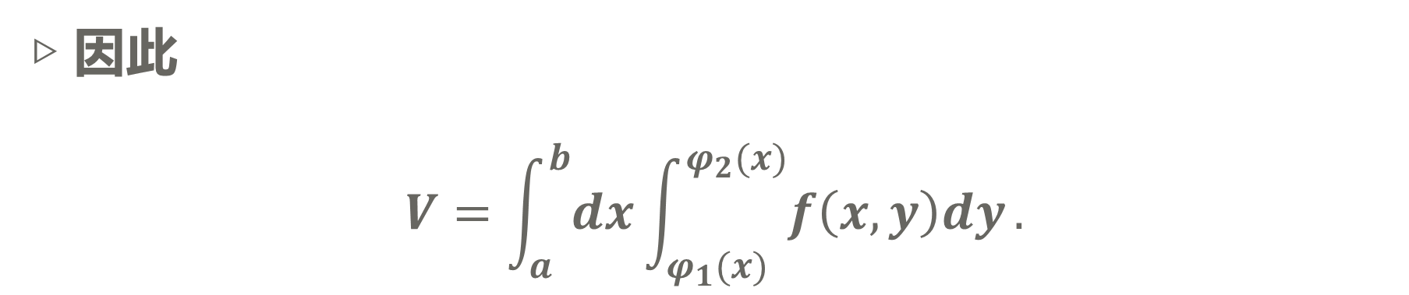
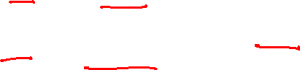
2
二重积分的计算
▷ 因此
$$V=\int_{a}^{b}{dx}\int_{φ_{1}(x)}^{φ_{2}(x)}{f\left(x,y\right)dy}.$$
▷ 右边是一个先对 $y$、再对 $x$ 的两次积分，称为累次积分；

Slide 5
第二节
二重积分的计算

Slide 6
2
二重积分的计算
提要：
▷ 二重积分的对称性；
▷ 二重积分在极坐标系下的计算.

Slide 7
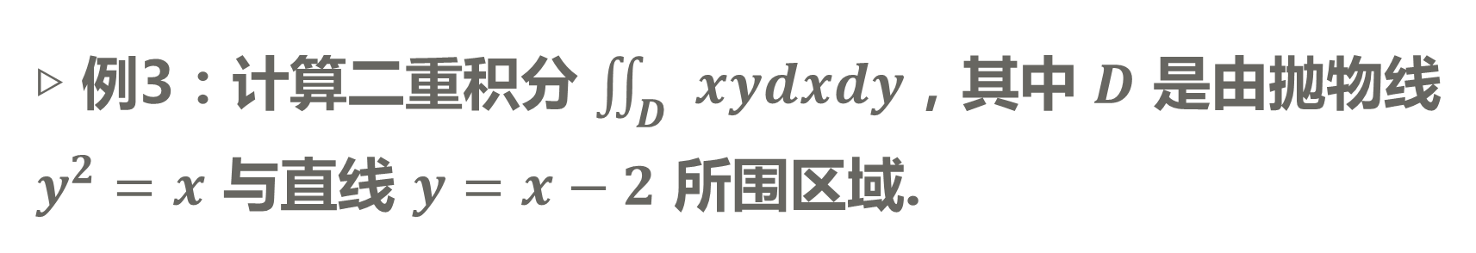
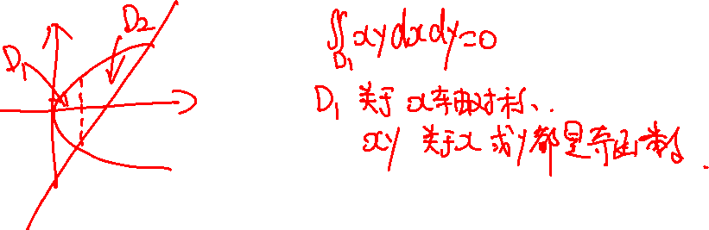
2
二重积分的计算
▷ 例3：计算二重积分 $\iint_{D}{xydxdy}$，其中 $D$ 是由抛物线 $y^{2}=x$ 与直线 $y=x−2$ 所围区域.
▷ $\frac{45}{8}$.
▷ 当看作 $x$ 型区域时，其中一部分区域上的二重积分为零.

Slide 8
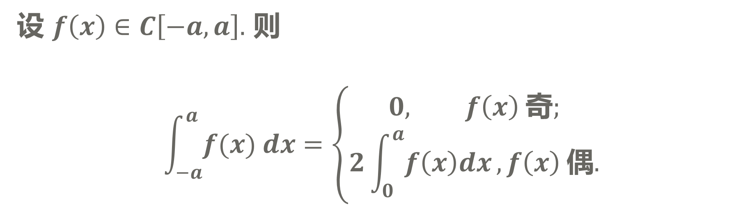
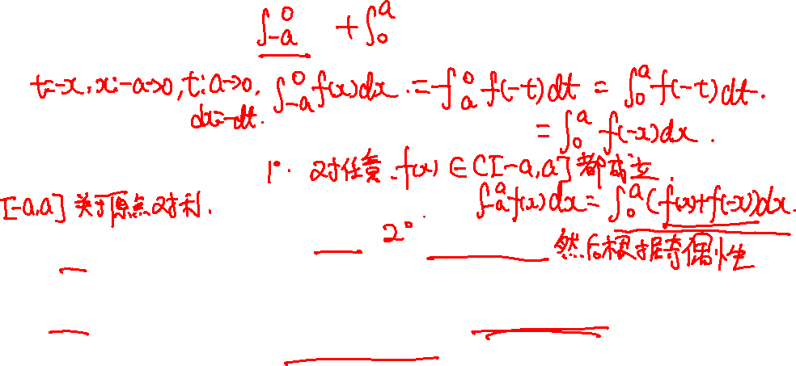
2
二重积分的计算
利用函数的奇偶性简化定积分计算：
设 $f\left(x\right)∈C\left[−a,a\right].$ 则
$$\int_{−a}^{a}{f(x) dx}=\left\{\begin{aligned}0, f\left(x\right) \text{奇}; \\ &2\int_{0}^{a}{f\left(x\right)dx}, f\left(x\right) \text{偶}.\end{aligned}\right.$$

Slide 9
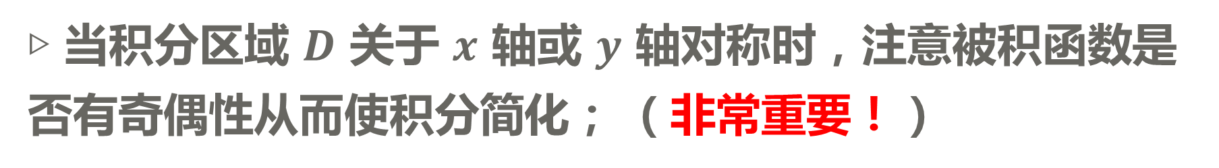
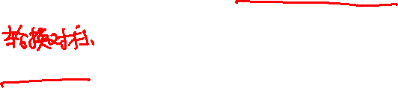
2
二重积分的计算
▷ 当积分区域 $D$ 关于 $x$ 轴或 $y$ 轴对称时，注意被积函数是否有奇偶性从而使积分简化； （非常重要！）
▷ 此外还有关于 $y=x$ 以及原点对称的情形.

Slide 10
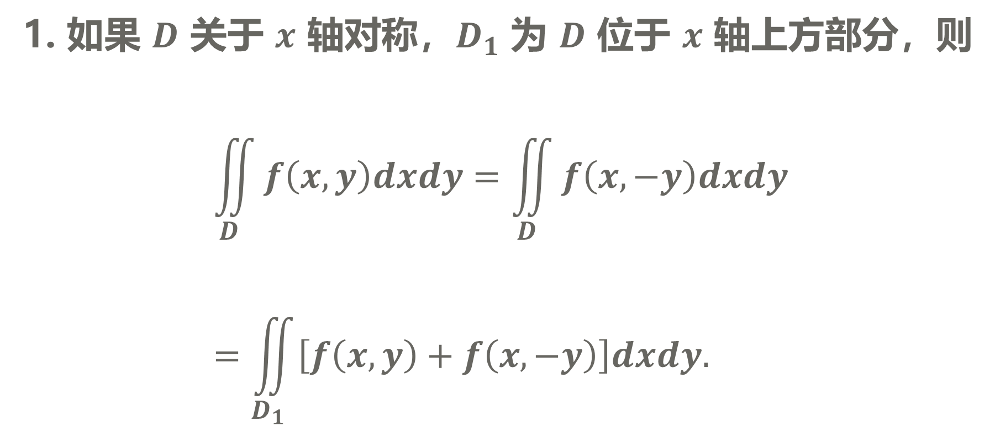
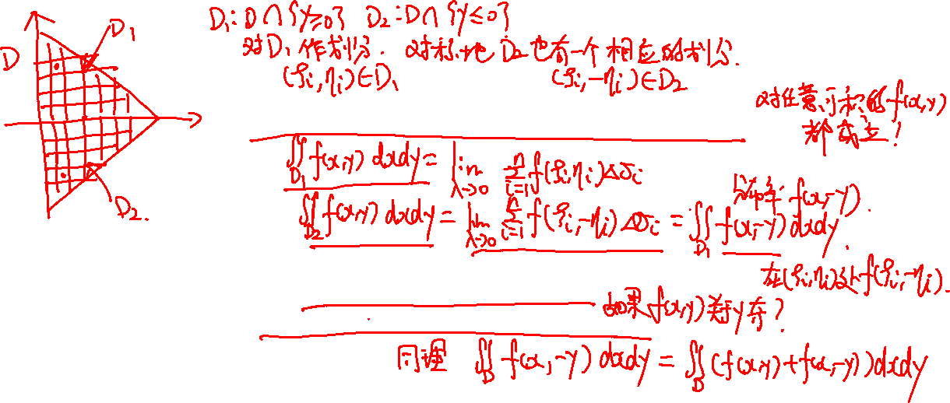
2
二重积分的计算
1. 如果 $D$ 关于 $x$ 轴对称，$D_{1}$ 为 $D$ 位于 $x$ 轴上方部分，则
$$\iint_{D}{f\left(x,y\right)dxdy}=\iint_{D}{f\left(x,−y\right)dxdy}=\iint_{D_{1}}{\left[f\left(x,y\right)+f\left(x,−y\right)\right]dxdy.}$$

Slide 11
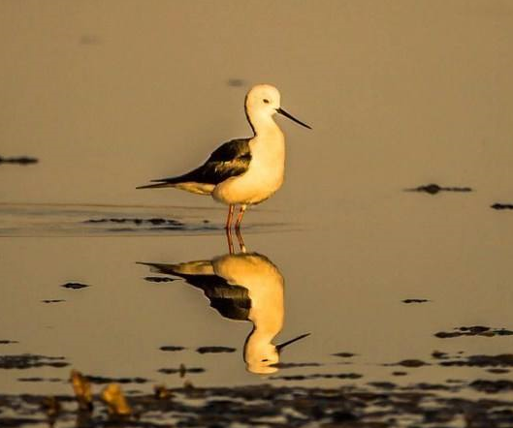
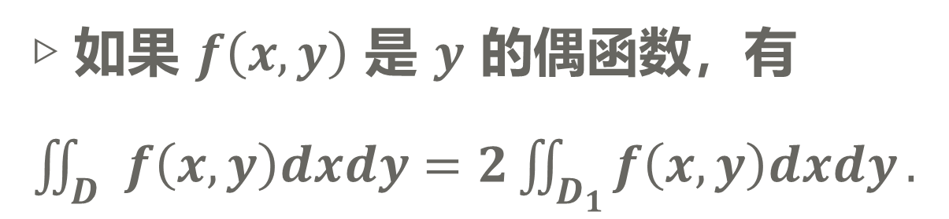
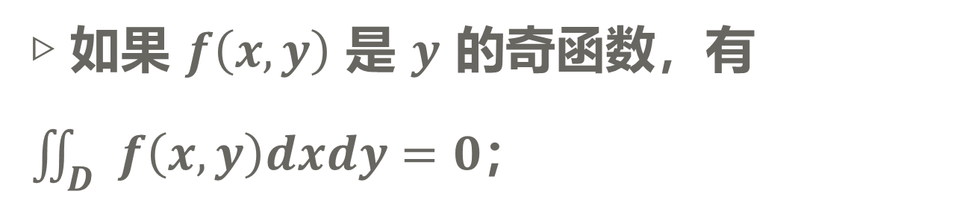
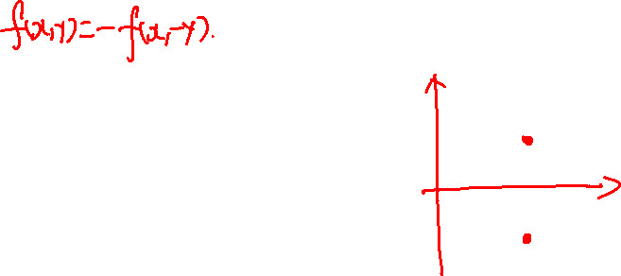
2
二重积分的计算
▷ 如果 $f\left(x,y\right)$ 是 $y$ 的奇函数，有 $\iint_{D}{f\left(x,y\right)dxdy}=0$；
▷ 如果 $f\left(x,y\right)$ 是 $y$ 的偶函数，有 $\iint_{D}{f\left(x,y\right)dxdy}=2\iint_{D_{1}}{f\left(x,y\right)dxdy}.$

Slide 12
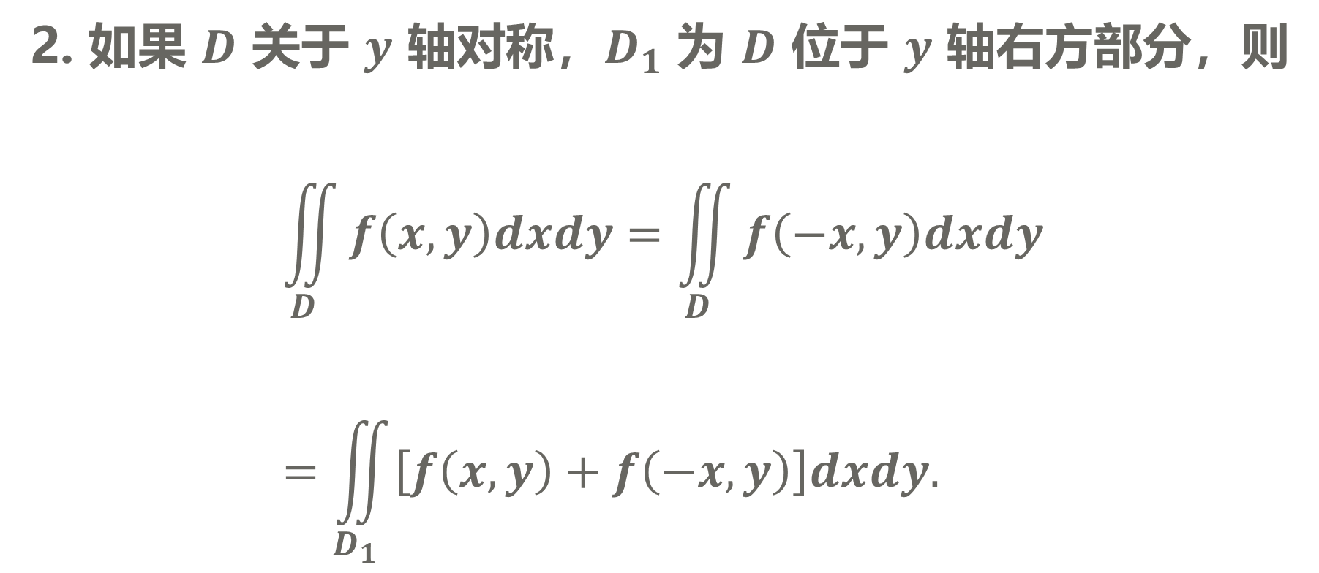
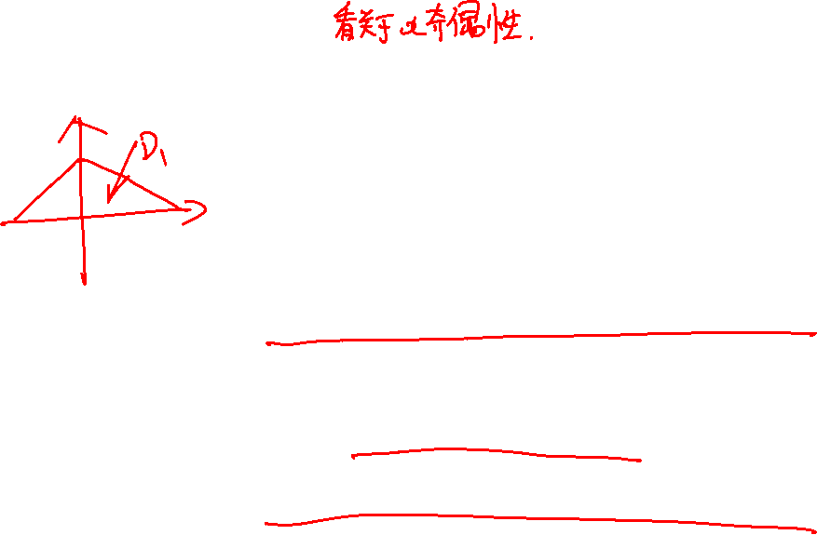
2
二重积分的计算
2. 如果 $D$ 关于 $y$ 轴对称，$D_{1}$ 为 $D$ 位于 $y$ 轴右方部分，则
$$\iint_{D}{f\left(x,y\right)dxdy}=\iint_{D}{f\left(−x, y\right)dxdy}=\iint_{D_{1}}{\left[f\left(x,y\right)+f\left(−x, y\right)\right]dxdy.}$$

Slide 13
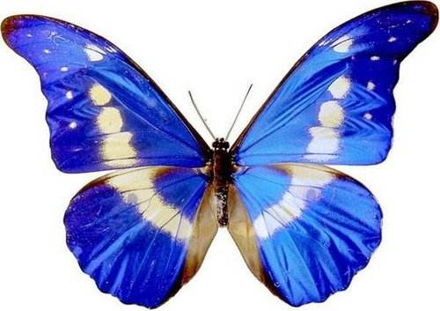
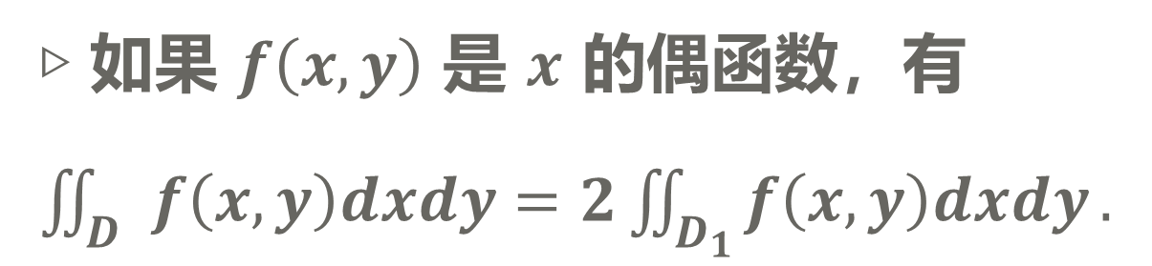
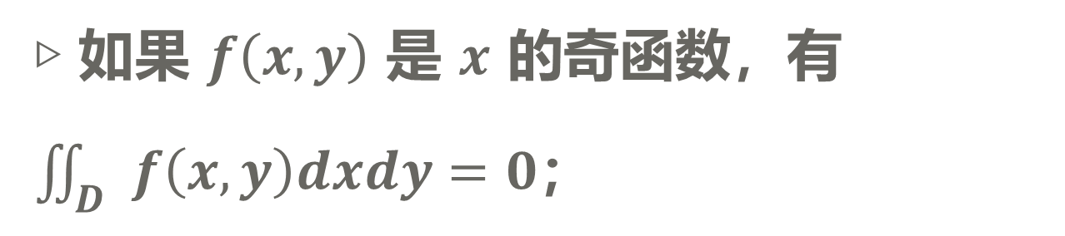
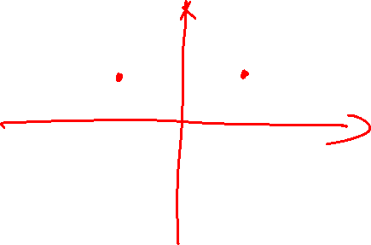
2
二重积分的计算
▷ 如果 $f\left(x,y\right)$ 是 $x$ 的奇函数，有 $\iint_{D}{f\left(x,y\right)dxdy}=0$；
▷ 如果 $f\left(x,y\right)$ 是 $x$ 的偶函数，有 $\iint_{D}{f\left(x,y\right)dxdy}=2\iint_{D_{1}}{f\left(x,y\right)dxdy}.$

Slide 14
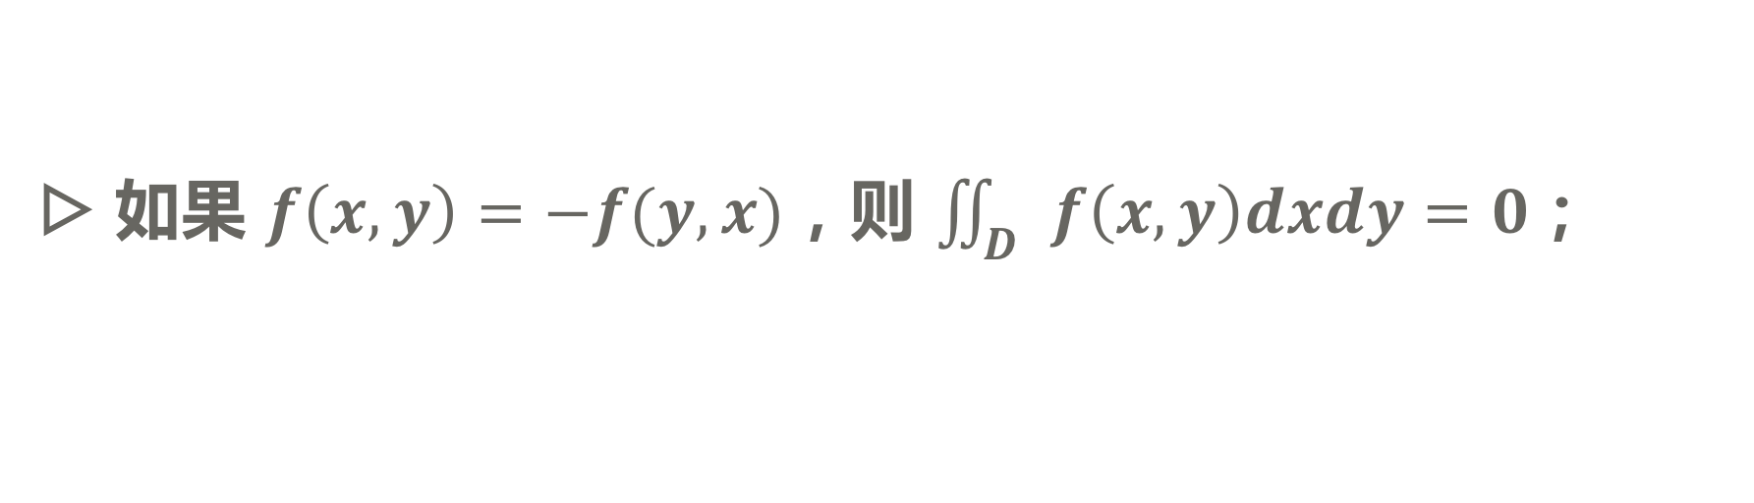
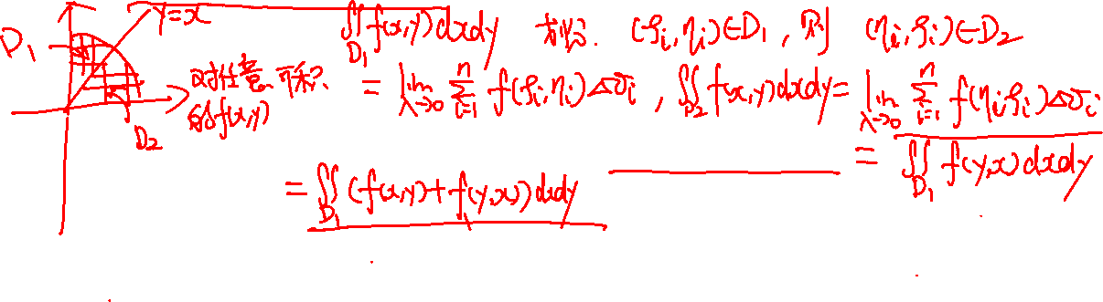
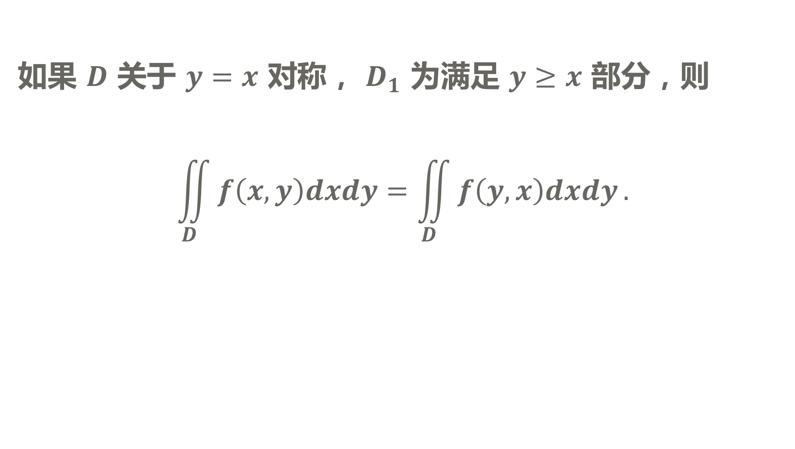
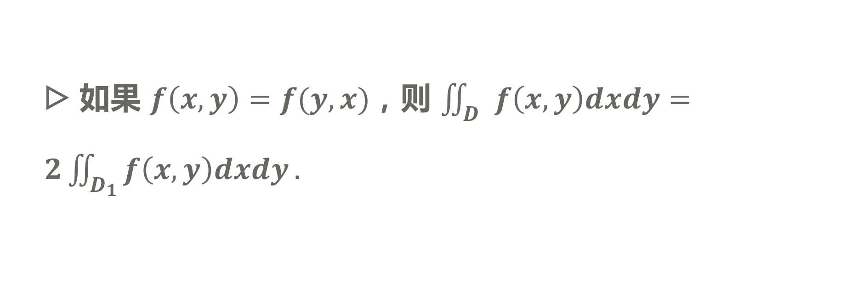
2
二重积分的计算
3. 关于 $y=x$ 对称的情形即轮换对称性：
如果 $D$ 关于 $y=x$ 对称， $D_{1}$ 为满足 $y≥x$ 部分，则
$$\iint_{D}{f\left(x,y\right)dxdy}=\iint_{D}{f\left(y,x\right)dxdy}.$$
▷ 如果 $f\left(x,y\right)=−f(y,x)$，则 $\iint_{D}{f\left(x,y\right)dxdy}=0$；
▷ 如果 $f\left(x,y\right)=f(y,x)$，则 $\iint_{D}{f\left(x,y\right)dxdy}=2\iint_{D_{1}}{f\left(x,y\right)dxdy}.$

Slide 15
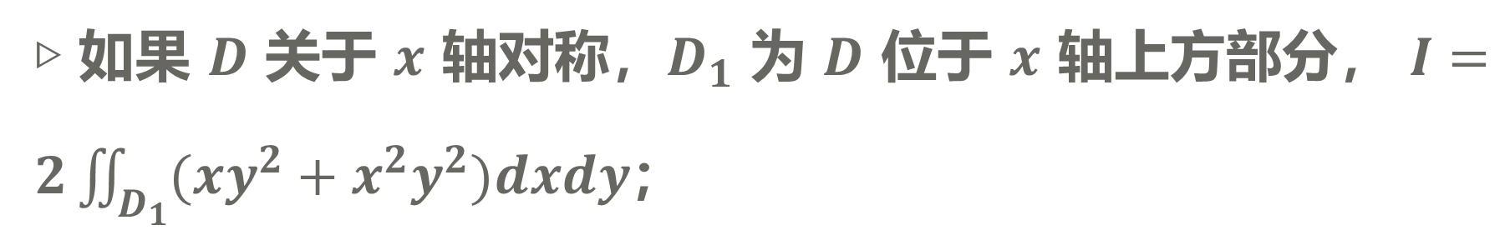
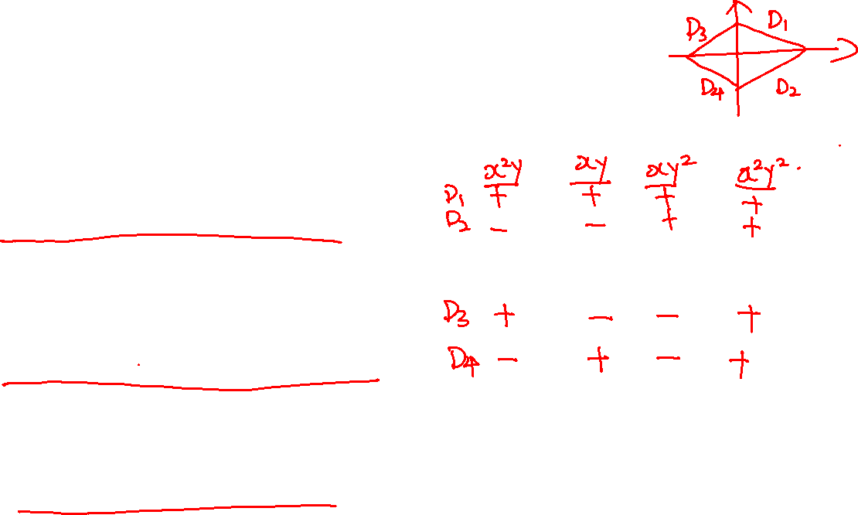
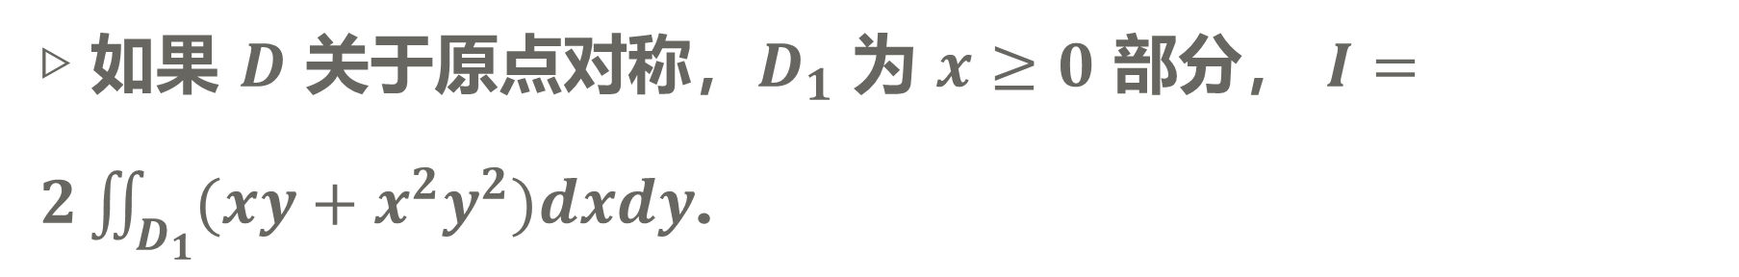

2
二重积分的计算
考虑 $I=\iint_{D}{(x^{2}y+xy+xy^{2}+x^{2}y^{2})dxdy}.$
▷ 如果 $D$ 关于 $x$ 轴对称，$D_{1}$ 为 $D$ 位于 $x$ 轴上方部分， $I=2\iint_{D_{1}}{(xy^{2}+x^{2}y^{2})dxdy}$；
▷ 如果 $D$ 关于 $y$ 轴对称，$D_{1}$ 为 $D$ 位于 $y$ 轴右方部分， $I=2\iint_{D_{1}}{(x^{2}y+x^{2}y^{2})dxdy}$；
▷ 如果 $D$ 关于原点对称，$D_{1}$ 为 $x≥0$ 部分， $I=2\iint_{D_{1}}{(xy+x^{2}y^{2})dxdy}$.

Slide 16
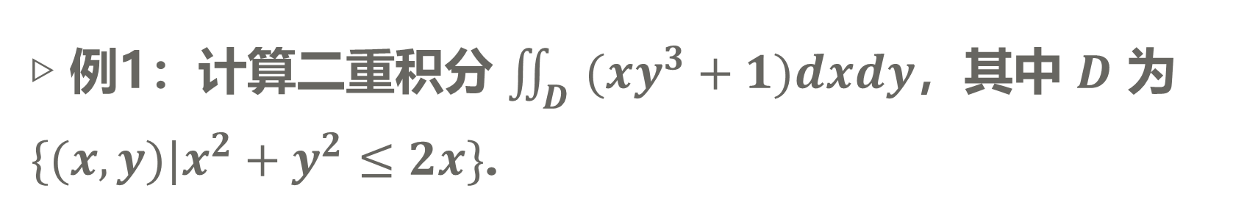
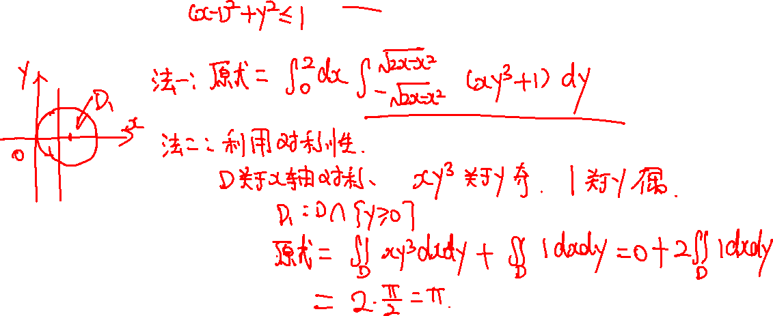
2
二重积分的计算
▷ 例1：计算二重积分 $\iint_{D}{(xy^{3}+1)dxdy}$，其中 $D$ 为 $\{(x,y)|x^{2}+y^{2}≤2x\}$.
▷ $π$.

Slide 17
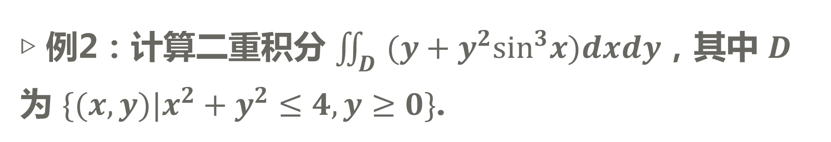
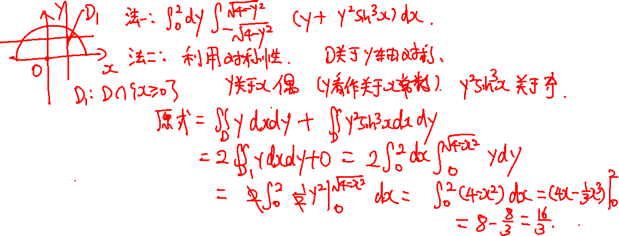
2
二重积分的计算
▷ 例2：计算二重积分 $\iint_{D}{(y+y^{2}\sin^{3}x)dxdy}$，其中 $D$ 为 $\{(x,y)|x^{2}+y^{2}≤4,y≥0\}$.
▷ $\frac{16}{3}$.

Slide 18
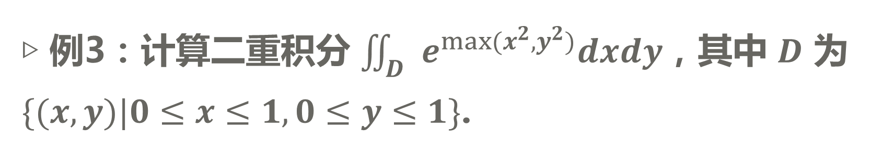
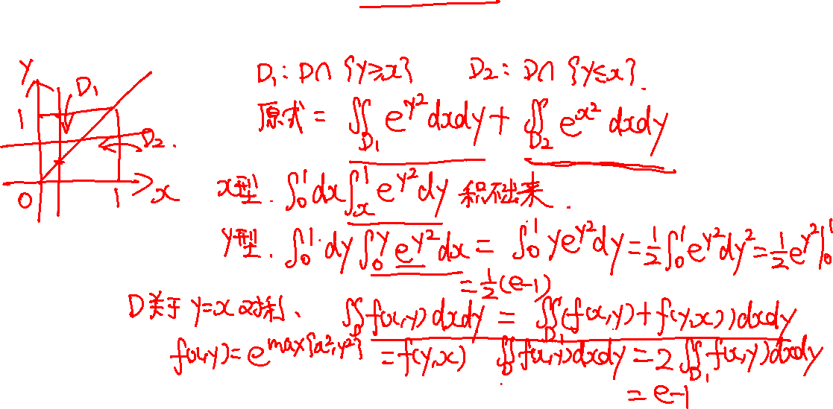
2
二重积分的计算
▷ 例3：计算二重积分 $\iint_{D}{e^{\max{(x^{2},y^{2})}}dxdy}$，其中 $D$ 为 $\{(x,y)|0≤x≤1,0≤y≤1\}$.
▷ $e−1$.

Slide 19
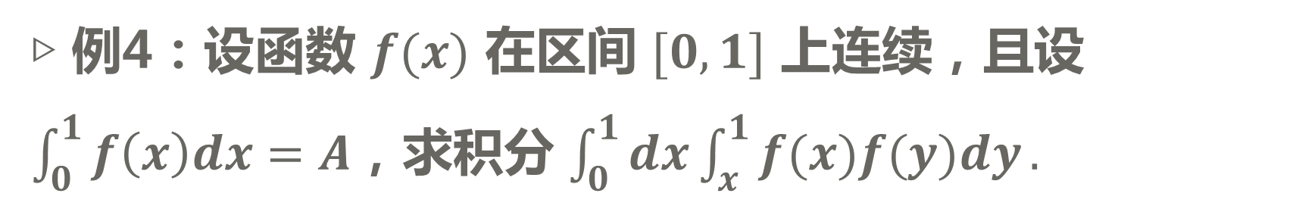
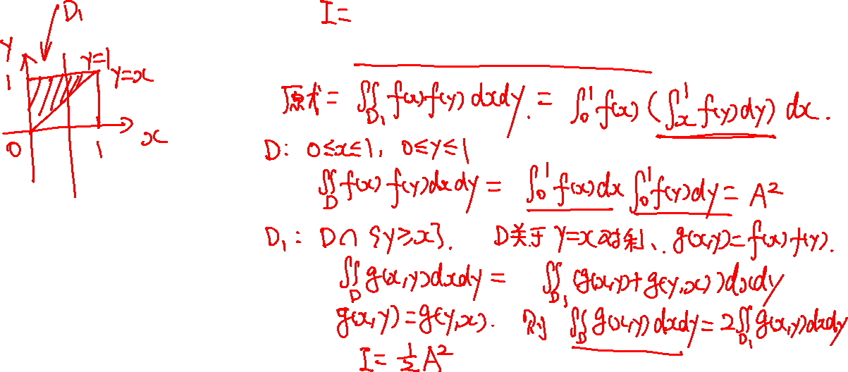
2
二重积分的计算
▷ 例4：设函数 $f(x)$ 在区间 $[0,1]$ 上连续，且设 $\int_{0}^{1}{f\left(x\right)dx}=A$，求积分 $\int_{0}^{1}{dx}\int_{x}^{1}{f(x)f(y)dy}.$
▷ $\frac{1}{2}A^{2}$.

Slide 20
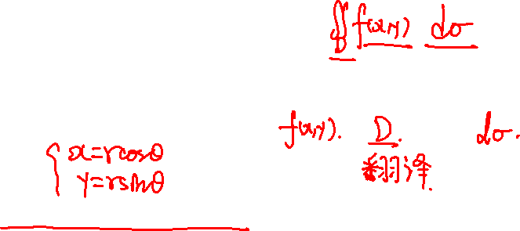
2
二重积分的计算
三、二重积分在极坐标系下的计算
当积分区域的边界曲线或被积函数用极坐标表示较为简单时，二重积分有时可用极坐标来计算.
▷ 被积函数 $f\left(x,y\right)=f(r\cos{θ},r\sin{θ})$；

Slide 21
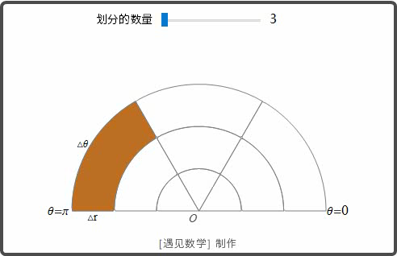
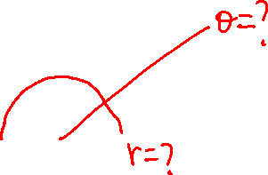
2
二重积分的计算

Slide 22
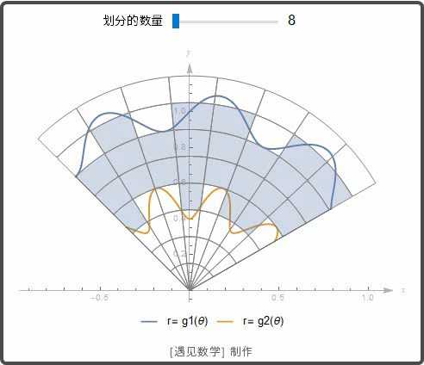
2
二重积分的计算

Slide 23
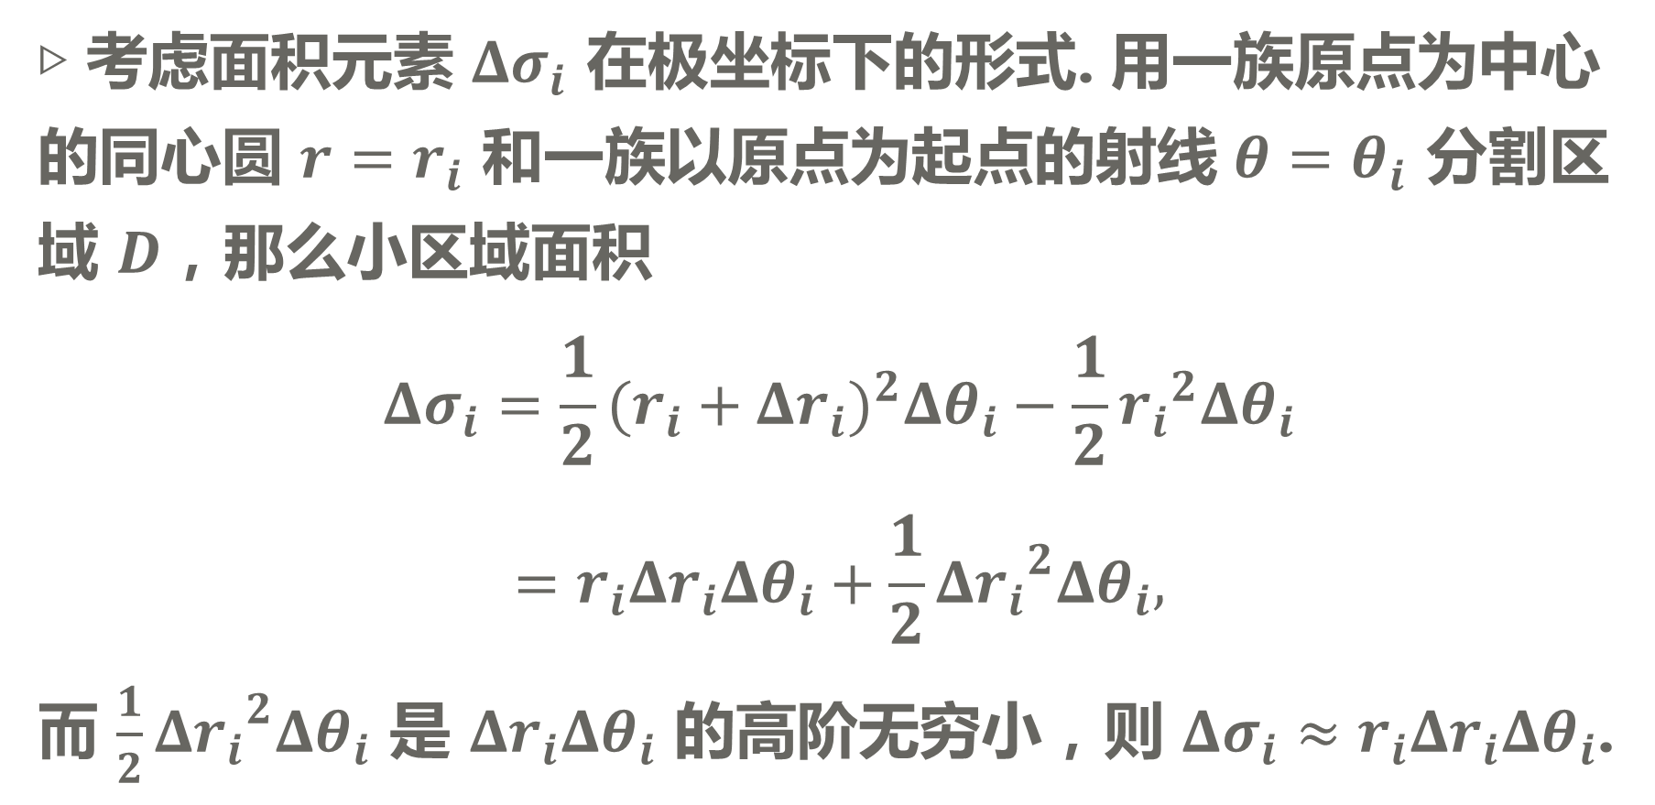
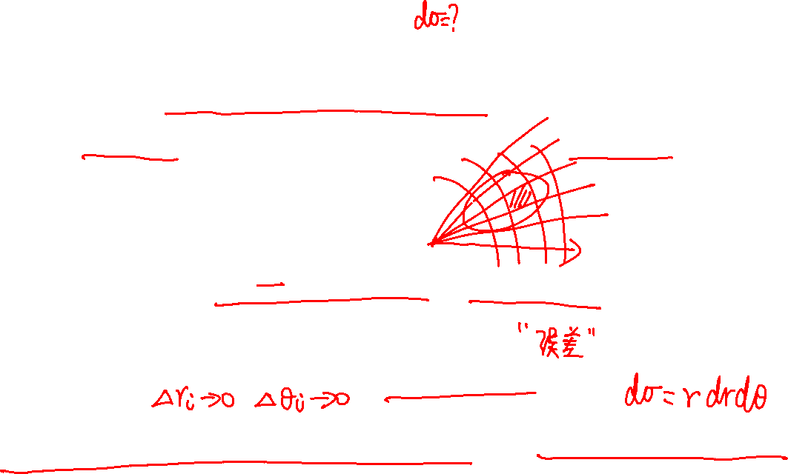
2
二重积分的计算
▷ 考虑面积元素 $Δσ_{i}$ 在极坐标下的形式. 用一族原点为中心的同心圆 $r=r_{i}$ 和一族以原点为起点的射线 $θ=θ_{i}$ 分割区域 $D$，那么小区域面积
$$Δσ_{i}=\frac{1}{2}{(r_{i}+Δr_{i})}^{2}Δθ_{i}−\frac{1}{2}{r_{i}}^{2}Δθ_{i}$$
$$=r_{i}Δr_{i}Δθ_{i}+\frac{1}{2}{Δr_{i}}^{2}Δθ_{i},$$
而 $\frac{1}{2}{Δr_{i}}^{2}Δθ_{i}$ 是 $Δr_{i}Δθ_{i}$ 的高阶无穷小，则 $Δσ_{i}≈r_{i}Δr_{i}Δθ_{i}$.

Slide 24
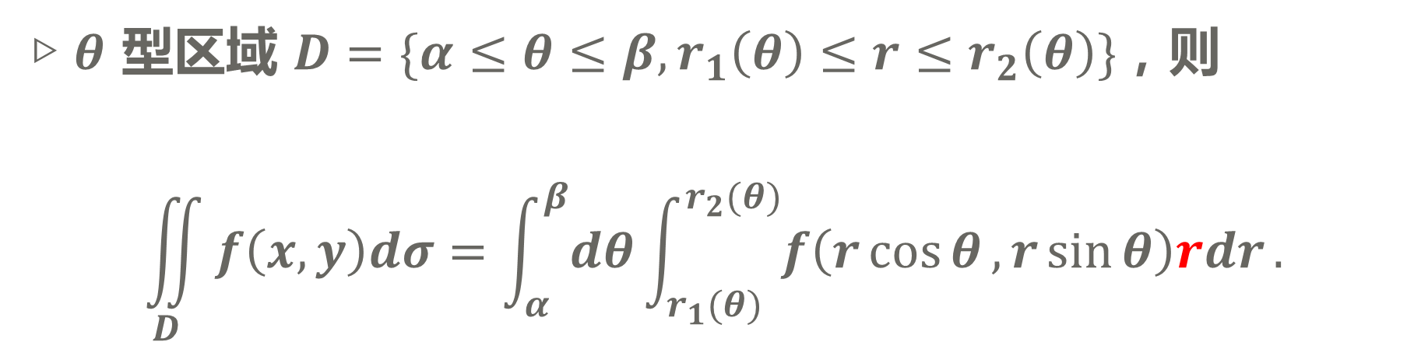
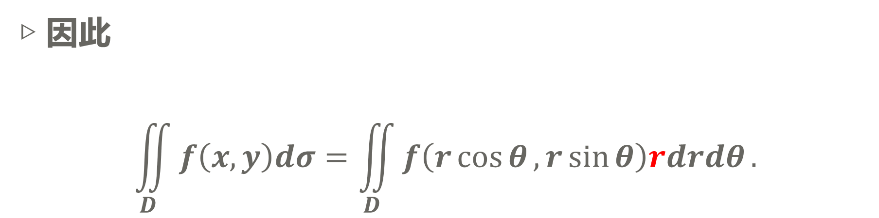
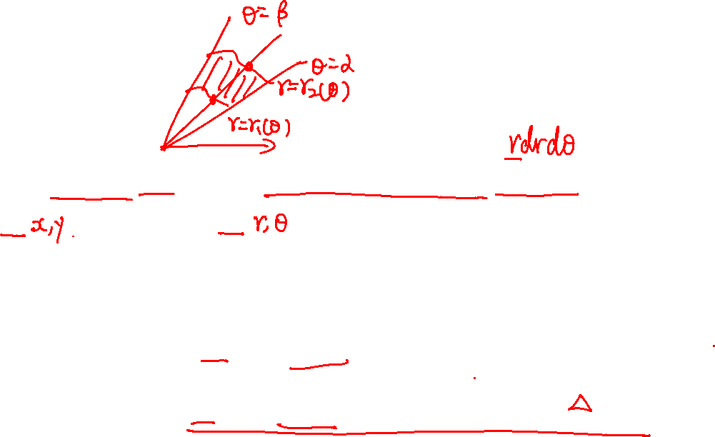
2
二重积分的计算
▷ 因此
$$\iint_{D}{f\left(x,y\right)dσ}=\iint_{D}{f\left(r\cos{θ},r\sin{θ}\right)rdrdθ}.$$
▷ $θ$ 型区域 $D=\{α≤θ≤β,r_{1}\left(θ\right)≤r≤r_{2}\left(θ\right)\}$，则
$$\iint_{D}{f\left(x,y\right)dσ}=\int_{α}^{β}{dθ}\int_{r_{1}(θ)}^{r_{2}(θ)}{f\left(r\cos{θ},r\sin{θ}\right)rdr}.$$

Slide 25
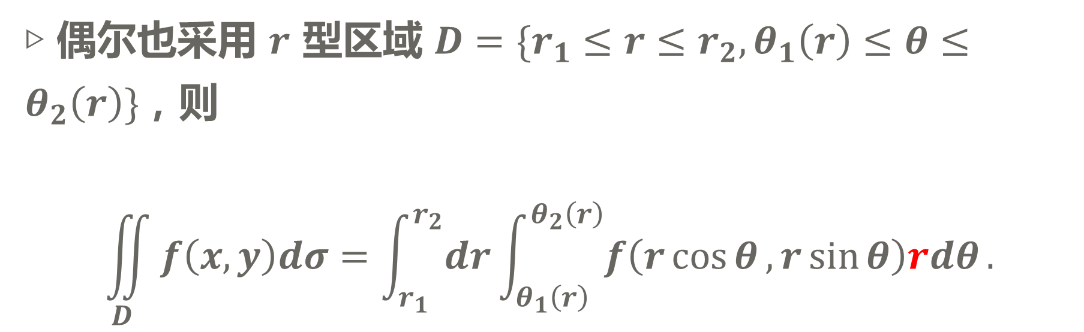
2
二重积分的计算
▷ 偶尔也采用 $r$ 型区域 $D=\{{r_{1}≤r≤r_{2},θ}_{1}\left(r\right)≤θ≤θ_{2}\left(r\right)\}$，则
$$\iint_{D}{f\left(x,y\right)dσ}=\int_{r_{1}}^{r_{2}}{dr}\int_{θ_{1}\left(r\right)}^{θ_{2}\left(r\right)}{f\left(r\cos{θ},r\sin{θ}\right)rdθ}.$$

Slide 26
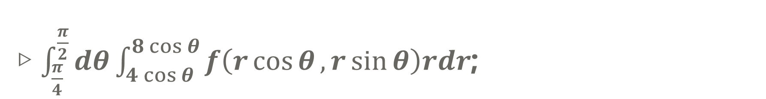
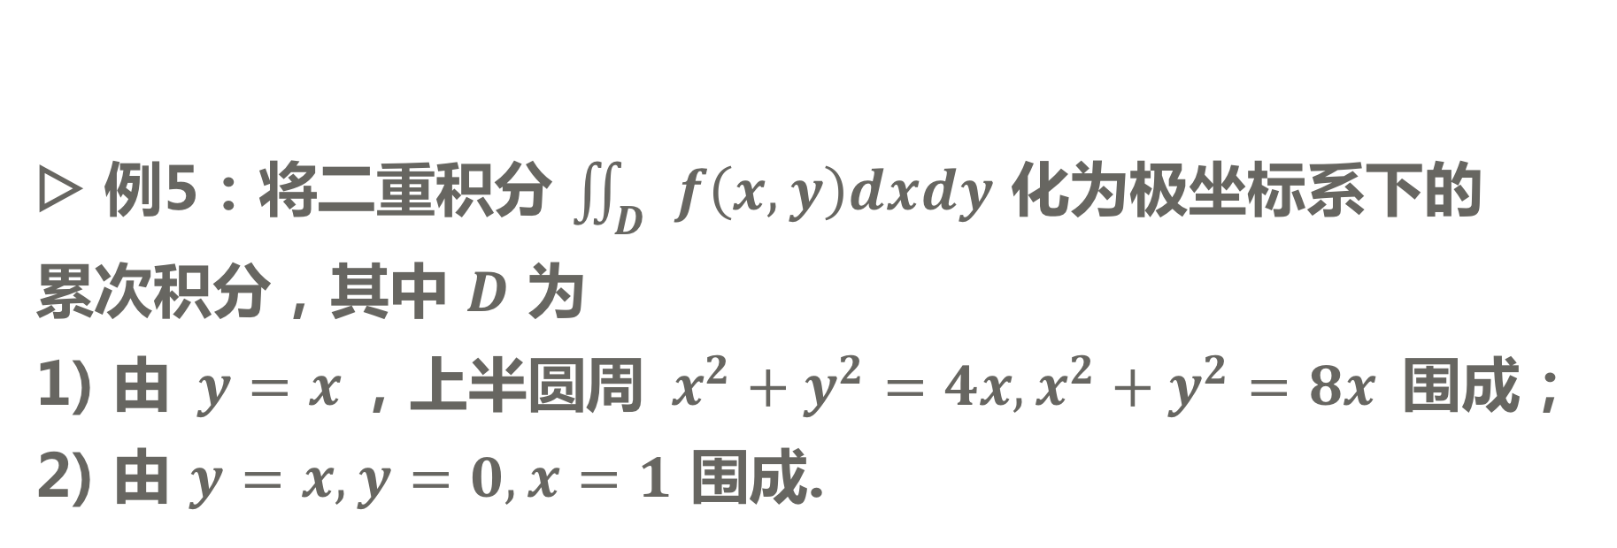


2
二重积分的计算
▷ 例5：将二重积分 $\iint_{D}{f\left(x,y\right)dxdy}$ 化为极坐标系下的累次积分，其中 $D$ 为
1) 由 $y=x$，上半圆周 $x^{2}+y^{2}=4x,x^{2}+y^{2}=8x$ 围成；
2) 由 $y=x,y=0,x=1$ 围成.
▷ $\int_{\frac{π}{4}}^{\frac{π}{2}}{dθ}\int_{4\cos{θ}}^{8\cos{θ}}{f\left(r\cos{θ},r\sin{θ}\right)rdr}$;
▷$\int_{0}^{\frac{π}{4}}{dθ}\int_{0}^{\sec{θ}}{f\left(r\cos{θ},r\sin{θ}\right)rdr}$.

Slide 27



2
二重积分的计算
▷ 例6：计算二重积分 $\iint_{D}{{(x+y)}^{2}dxdy}$，其中 $D$ 为 $\{(x,y)|x^{2}+y^{2}≤2x\}$.
▷ $2\int_{0}^{\frac{π}{2}}{dθ}\int_{0}^{2\cos{θ}}{r^{3}dr}.$
▷ $\frac{3}{2}π$.

Slide 28

2
二重积分的计算
3. 有关 $\sin{x}$ 和 $\cos{x}$ 在 $[0,\frac{π}{2}]$ 上的定积分
$$I_{n}=\int_{0}^{\frac{π}{2}}{\cos^{n}xdx}=\int_{0}^{\frac{π}{2}}{\sin^{n}xdx}$$
$$=\left\{\begin{aligned}\frac{\left(n−1\right)‼}{n‼}, n \text{为大于} 1 \text{的正奇数}, \\ &\frac{\left(n−1\right)‼}{n‼}∙\frac{π}{2}, n \text{为正偶数}.\end{aligned}\right.$$

Slide 29






2
二重积分的计算
$$z$$
▷ 例7：求球体 $x^{2}+y^{2}+z^{2}≤R^{2}$ 被圆
柱面 $x^{2}+y^{2}=Rx$ 所割下部分的体积 $V$.
$$O$$
$$R$$
$$y$$
$$x$$
▷ 相贯线为维维亚尼(ViViani)曲线；
▷ $\left(\frac{2}{3}π−\frac{8}{9}\right)R^{3}$.

Slide 30



2
二重积分的计算
▷ 例8：求双纽线 ${(x^{2}+y^{2})}^{2}=a^{2}(x^{2}−y^{2})(a>0)$ 所围区域的面积.
▷ $4\int_{0}^{\frac{π}{4}}{dθ}\int_{0}^{a\sqrt{\cos{2θ}}}{rdr}.$
▷ $a^{2}$.

Slide 31



2
二重积分的计算
▷ 例9：求累次积分 $\int_{0}^{\frac{\sqrt{2}}{2}}{dy}\int_{y}^{\sqrt{1−y^{2}}}{\arctan{\frac{y}{x}}dx}.$
▷ $\int_{0}^{\frac{π}{4}}{dθ}\int_{0}^{1}{θrdr}.$
▷ $\frac{π^{2}}{64}$.

Slide 32

2
二重积分的计算
小结：
▷ 二重积分的对称性（关于坐标轴、关于 $y=x$）；
▷ 二重积分在极坐标系下的计算：
$$\iint_{D}{f\left(x,y\right)dσ}=\int_{α}^{β}{dθ}\int_{r_{1}(θ)}^{r_{2}(θ)}{f\left(r\cos{θ},r\sin{θ}\right)rdr}.$$

Slide 33
2
二重积分的计算
作业：P169 习题8-2(A) 4(2)(5), 5(1)(4), 6(2), 7(3).

Slide 34

0
网络视频
https://www.bilibili.com/video/BV1z7411e7qB
温馨提示：此视频框在点击“上传手机课件”时会进行转换，用手机进行观看时则会变为可点击的视频。此视频框可被拖动移位和修改大小
$$a^{2}$$

